Slide 1

ANÁLISIS DEL SISTEMA DE COMERCIALIZACIÓN DE LAS ORGANIZACIONES PRODUCTORAS DE ADEREZOS Y MERMELADAS DE LA ECONOMÍA POPULAR Y SOLIDARIA
Autores:
ALBÁN CASTILLO DAVID PAÚL
GALINDO LOZANO MARÍA BELÉN
Tutor: Ing Hernán Paz MBA

Slide 2

INTRODUCCIÓN
¿QUÉ ES LA EPS?
Forma de organización económica
Sus integrantes individuales y colectivamente
Organizan y desarrollan procesos de producción, intercambio, comercialización, financiamiento y consumo de bienes y servicios
Mediante relaciones basadas en la solidaridad, cooperación y reciprocidad
Situando al ser humano como sujeto y fin de su actividad

Slide 3

INTRODUCCIÓN
SUS PRINCIPIOS
La búsqueda del buen vivir y del bien común
La prelación del trabajo sobre el capital y de los intereses colectivos sobre los individuales;
El comercio justo y consumo ético y responsable
La equidad de género
El respeto a la identidad cultural
La autogestión
La responsabilidad social y ambiental, la solidaridad y rendición de cuentas.
La distribución equitativa y solidaria de excedentes.

Slide 4
¿POR QUÉ ES IMPORTANTE LA EPS PARA LA ECONOMÍA DEL ECUADOR?
33.5% hogares urbanos con ingresos medios y bajos, tienen al menos un miembro trabajando en pequeños emprendimientos.
$300 millones en ventas a supermercados por (2015)
Las exportaciones crecieron (2010-2015). Tasa de crecimiento anual: 35%.
Exportaciones crecieron de $127M a 195M (2013-2014)
Procesamiento de alimentos y el sector de agricultura, ganadería y pesca aporta al 25,14% del empleo.
Las finanzas populares movilizaron $6.000M en activos relacionados con ahorro y crédito. Equivale al 7,4% del PIB.
En el área rural emplean 53% hombres y 47% mujeres.
En el área urbana: 44% de hombres y 56% de mujeres.
5,3 millones de socios en 8 154 organizaciones (producción y comercialización de bienes y servicios)
Desarrollo económico y social

Slide 5
47% de Participación de la industria de alimentos y bebidas dentro de la industria de manufacturas
3% de la producción de la industria dedicada a las conservas y jugos de frutas
11,57% de la exportación de conservas y jugos de frutas
24% importación de Mermeladas y aderezos

Slide 6
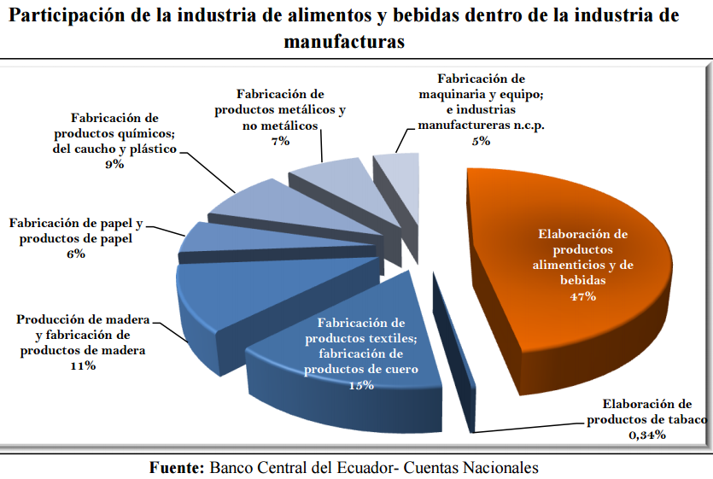
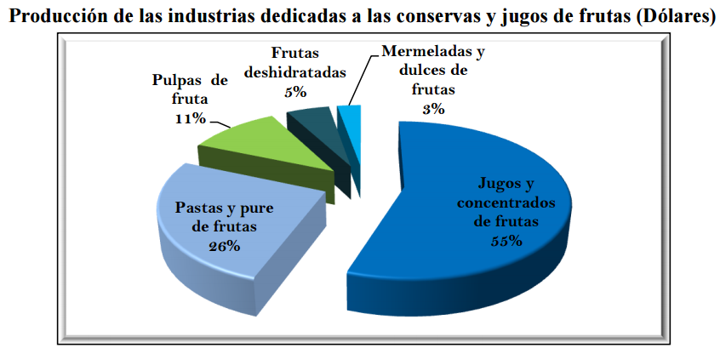

Slide 7
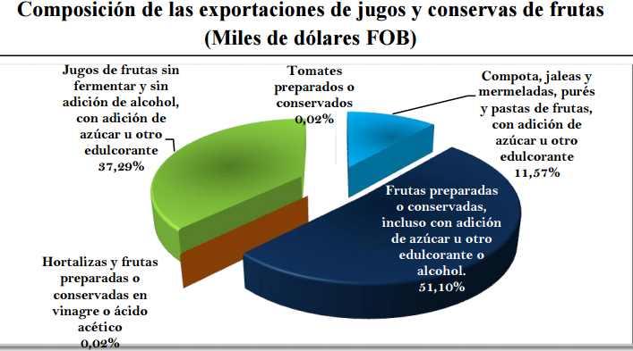

Slide 9
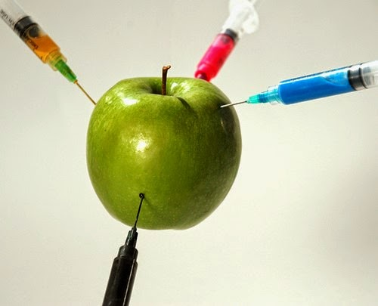
Glutamato monosódico (MSG) extrae el sabor de alimentos
Pueden causar que las neuronas más sensibles mueran
Nitrato y Nitrito de Sodio (preservante)
Agentes causantes de cáncer en el estómago llamados nitrosaminos
Pesticidas
Reduce el contenido vitamínico de los productos
Somnolencia, problemas respiratorios, digestivos, circulatorios
Jaquecas, nauseas, vomito y mareos
Cancerígenos
reduce habilidad para resistir organismos infecciosos, daña la fertilidad y contribuye a pérdidas de embarazos y defectos de nacimiento

Slide 10
MARCO TEÓRICO

Slide 11


  LEYES Y REGLAMENTOS BASE PARA LA INVESTIGACIÓN
MARCO TEÓRICO
Artículo. 1: Qué es la EPS
Artículo. 2. Formas de organización.
Art.4. Principios de la EPS
Artículo 281 Soberanía alimentaria constituye un objetivo estratégico y una obligación del Estado
Artículo 283 sistema económico es social y solidario; reconoce el ser humano como sujeto y fin; propende a una relación dinámica y equilibrada entre sociedad, Estado y mercado.
Artículo 284 política económica Asegurar una adecuada distribución del ingreso y de la riqueza nacional.

Slide 12

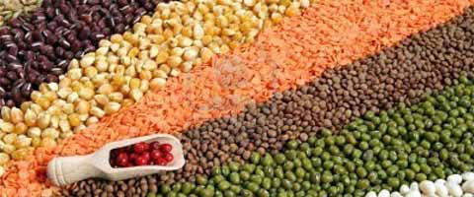


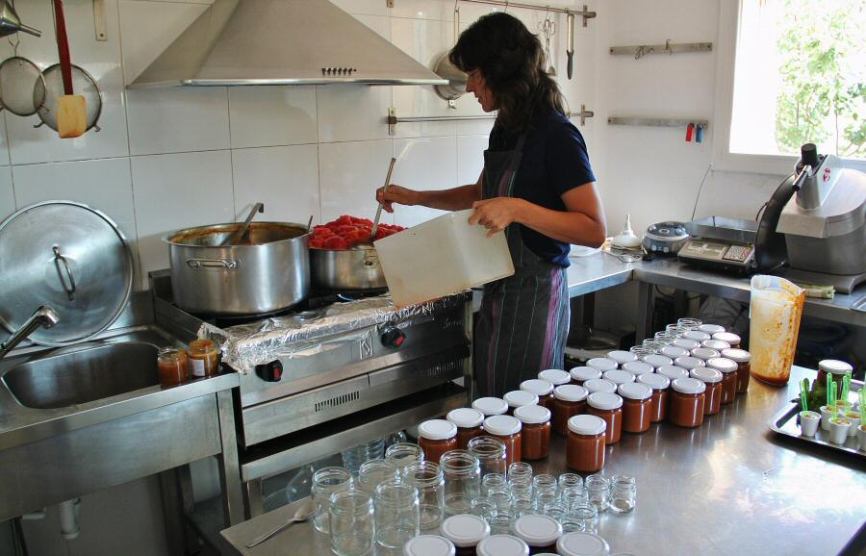
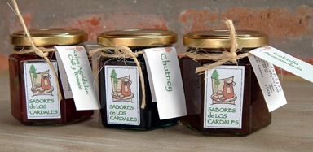

  LEYES Y REGLAMENTOS BASE PARA LA INVESTIGACIÓN
MARCO TEÓRICO
Normativa técnica sanitaria unificada para alimentos procesados
    Ley Orgánica del Régimen de Soberanía Alimentaria
Manual de buenas prácticas comerciales para el sector de los supermercados y/o similares y sus proveedores.
    Ley Orgánica de Protección al Artesano

Slide 13

SISTEMAS DE COMERCIALIZACIÓN
MARCO TEÓRICO
Relación de variables que contribuyen al funcionamiento de un objeto
Planear - organizar actividades permiten poner en el lugar indicado y el momento preciso un producto
Sistemas de comercialización
Clientes conozcan y consuman
Sistema
Comercialización

Slide 14
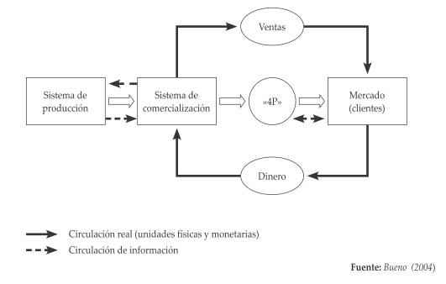
TEORÍAS DE LOS SISTEMAS DE COMERCIALIZACIÓN
Eduardo Bueno Campos (1989)
Philip Kotler (2008)
Entender al mercado y las necesidades y deseos de los clientes.
Diseñar una estrategia de marketing impulsada por el cliente.
Elaborar un programa de marketing que entregue valor superior.
Crear relaciones redituables y deleite para los clientes.
Captar valor de los clientes para crear utilidades y calidad para el cliente
      Lamb y McDaniel (2011)
Determinar la misión de negocio.
Realizar un diagnóstico de la situación. FODA
Determinar los objetivos de marketing.
Determinar el mercado meta.
Diseñar las estrategias de marketing 4PS.
Control de evaluación de la implementación.
Necesidades del mercado
Adquisión y almacenamiento de productos (SP)
Promoción comercial y publicidad
Distribución
Fijación de precios
Ventas
Servicio postventa
Mullins, Walker (2007)
Análisis de oportunidades de mercado.
Formulación de programas estratégicos de marketing
Implementación y control del programa de marketing
Objetivos y estrategias corporativas del negocio

Slide 15

PROPUESTA DE SISTEMA DE COMERCIALIZACIÓN
Análisis del entorno de mercado
Variables Políticas, económicas, sociales, culturales, tecnológicas, ambientales y legales.
Comptencia, proveedores, barreras de entrada, productos sustitutos.
Entender las necesidades y deseos de los clientes
Tendencias de consumo
Diseñar una estrategia de comercialización impulsada por el cliente
Segmentación de mercados
Elección del mercado meta
Perfil del consumidor
Creación de valor y satisfacción
Demanda potencial
Elaborar un programa de comercialización que entregue valor superior
Diseño de productos (calidad, diseño, empaque y etiqueta)
Generación de marca fuerte.
Fijación de precios
Promoción comercial y publicidad
Distribución y logística
Creación de relaciones a largo plazo con los clientes
Seguimiento a los clientes (servicio post venta)
Captar valor de los clientes para crear utilidades y calidad para el cliente
Rentabilidad

Slide 16
    SISTEMAS DE DISTRIBUCIÓN DE PRODUCTOS EN EL DISTRITO METROPOLITANO DE QUITO
Sistema de producción de alimentos en el DMQ
Campesinos – indígenas: agricultores individuales y empresarios de las parroquias rurales.
Agricultura urbana
SISTEMAS | SECTOR | TIPO DE MERCADO
Convencionales | Públicos | Mercados o plazas públicas. Centros comerciales del ahorro.
 | Privados | Grandes: Supermercados. Medianos y pequeños: Minimarkets y tiendas.
Alternativos | Comunitarios | Canastas comunitarias, ferias agroecológicas
 | Públicos | Ferias ciudadanas y bioferias
 | Privadas | Tiendas de comercio justo, MCCH, Camari.
Maestría en Desarrollo Local con Mención en Movimientos Sociales (Escobar, 2015)

Slide 17
DEFINICIÓN DEL PROBLEMA

Slide 18
MARCO METODOLÓGICO
Investigación de mercados
CUALITATIVA
Técnica de recolección de datos: Entrevista en profundidad: Entrevista no estructurada, directa y personal. Observación no estructurada.
Objetivo: Diagnóstico del actual sistema de comercialización, potencialización y necesidades de mejora.
Método de investigación: Método lógico deductivo
PÚBLICO OBJETO DE ESTUDIO
Público objeto de estudio: Organizaciones (40) productoras de aderezos y mermeladas de la EPS, registradas que se encuentren registradas en la SEPS (control y registro).
Además se tomarán en cuenta empresas que no se encuentren registradas bajo las agencias antes mencionadas pero que produzcan sus productos de forma artesanal y se encuentren registradas en la Cámara de Comercio de Quito, Cámara Artesanal de Pichincha y la Subsecretaría de MiPymes y Artesanías organismo anexo al Ministerio de Agricultura, Ganadería, Acuacultura y Pesca.
IEPS brinda apoyo a los ciudadanos que desean emprender procesos de desarrollo productivo;
Agencia Metropolitana de Promoción Económica CONQUITO, misma que se encarga de promover el desarrollo socioeconómico en el DMQ.

Slide 19
MARCO METODOLÓGICO
Investigación de mercados
CUANTITATIVA
Tipo de investigación: Descriptiva
Público objeto de estudio: Consumidores de aderezos y mermeladas, +18, DMQ, nivel socioeconómico A, B, C+.
Objetivo: Características de los consumidores, demanda actual y potencial, satisfacción, características del marketing mix, factores motivantes y desmotivantes.
Muestro Aleatorio simple: Cada elemento de la población tiene una probabilidad de selección igual y conocida que el resto de elementos.
Técnica de recolección de datos: Encuestas y observación no estructurada.
BASES Y VARIABLES | COMPONENTES APLICADOS | DEMANDA | FUENTE DE INFORMACIÓN | AÑO
Geográficas
Provincia | Pichincha | 2.891.472 | INEC Censo Nacional de Población y Vivienda | 2014
 | Zona Urbana | 1.924.479
Población Urbana Cantón | Quito | 1.736.853
 | Rumiñahui | 81.110
Total |  | 1.817.963
Demográficas
Edad (18 - 65 años) | Quito | 949.444 | INEC Fascículo Nacional | 2010
 | Rumiñahui | 44.338
Total |  | 993.783
Psicográficas
Nivel Socioeconómico | Estratos A,B,C+ (35,9%) | 356.768 | Encuesta de estratificación del nivel socioeconómico | 2011

Slide 20



MARCO METODOLÓGICO
Investigación de mercados
CÁLCULO DE LA MUESTRA
n= tamaño de la muestra
Z= Intervalo de confianza (94%) | 1,88
N= Población total | 356.768
E = Coeficiente de error (6%) | 0,06
Pregunta de acuerdo a la prueba piloto
p= Probabilidad de éxito | 0,70
q= probabilidad de fracaso | 0,30
$$n= \frac{N×z^{2}×p×q}{\left.e^{2}×(N−1)+(z^{2}×p×q\right)}$$
$$n= \frac{356.768×{1,88}^{2}×0,7×0,3}{\left.{0,06}^{2}×(365.768−1)+({1,88}^{2}×0,7×0,3\right)}$$
$n=$ 278 encuestas

Slide 21
MARCO EMPÍRICO
RESULTADOS INVESTIGACIÓN CUALITATIVA

Slide 22
RESULTADOS INVESTIGACIÓN CUALITATIVA
ENTREVISTA:
Vanessa Rosero
Responsable del área de economía popular y solidaria de la Agencia de Promoción Económica Conquito
Emprendimiento y desarrollo empresarial
Ser parte de la EPS: trabajar en equipo.
Proyecto AGRUPAR
Éxito del proyecto
Ferias artesanales y con supermercados
Line start up, canvas y 5S.
30% productores utilizan medios virtuales para la venta de productos
Las ferias artesanales de los años 2012, 2013 y 2014 han generado alrededor de $40.000
Clusters de cooperación enmarcados en el plan de desarrollo del DMQ.
Sercop: $17M en adquisición de servicios y productos.
Emprendimiento y desarrollo empresarial
Vinculación laboral y capacitación
Dinamizar la economía de la ciudad

Slide 23
RESULTADOS INVESTIGACIÓN CUALITATIVA
HALLAZGOS RELEVANTES
TIEMPO EN EL MERCADO
Promedio 5 años.
Fijación de acuerdo a un consenso
LIMITANTES
No poseer registros sanitarios (acceso a otros lugares de distribución)
DISTRIBUCIÓN
Ferias artesanales y bioferias
Tiendas especializadas (camari).
CAPACITACIÓN
Producción
Manejo de alimentos
Capacitación en marketing
EPS VS OTROS PRODUCTORES
Registros sanitarios
No esperan ayuda de instituciones
Si buscan ayuda en promoción comercia
PRODUCTO
Diseño poco atractivo
COMUNICACIÓN
Limitada a la comunicación de las ferias y publicidad boca a boca
Orgánicos, naturales, sin pesticidas y/o sin preservantes
PRECIO
ProductosVariedad de sabores que no se consigue en el mercado
Promedio: $2,50
ENTREVISTAS: Organizaciones productoras de aderezos y mermeladas y, artesanales

Slide 24
MARCO EMPÍRICO
RESULTADOS INVESTIGACIÓN CUANTITATIVA

Slide 25


PERFIL DEL CONSUMIDOR
ACTUAL
FRECUENCIA COMPRA
ADEREZOS Y MERMELADAS QUE
PRODUCTOS CONSUME
Una vez al
mes 83%
Dos veces al mes
11%
Tres o más veces al mes
5%
MERMELADAS 32%
Ají = 20%
Manjares = 16%
Aliños = 14%
Arropes
7%
Vinagres 7%
CONSUMO
SI = 45% 160.545
No = 42% 149.842
FRECUENCIA CONSUMO
Desconocen = 13%
46.379
Una vez
por semana
70%
Dos veces por semana
10%
Tres veces por semana y a diario
18%

Slide 26
PERFIL DEL CONSUMIDOR
ACTUAL
Valle hermoso (18%)
La Qabra (9%)
Stevia kinde (12%)
Dulce Sara (6%)
Warmi (8%)
Mis golosinas (12%)
Productos férbola (11%)
Bravado Gourmet (5%)
MARCAS MERMELADAS
Mermeladas
37%
Mora (30%), piña (22), frutilla (15%), maracuyá (6%), arazá (5%), mermeladas de ají (5%)
Ají 20%
Aliños 14%
Arropes (mora) 7%
Vinagres 6%
Productos consume
Manjares (leche) 20%
Ají con chochos (16%), con frutos (8%)
Salsa BBQ (8%), aliño para carnes (8%), mayonesa (6%), salsa de tomate (6%).
La Qabra (17%)
LaHuerta de Ina (14%)
Urahuco (14%)
Chida Foods (11%)
Ajíes la Llorona (12%)
Warmi (11%)
Bravado Gourmet (10%)
Don Joaquin (6%)
MARCAS ADEREZOS

Slide 27
PERFIL DEL CONSUMIDOR
ACTUAL
PRECIO PROMEDIO
ELASTICIDAD
SI
93%
NO
7%
Variable | Valor
% Cambio cantidad demandada | -9%
% Cambio precio | 33%
Elasticidad | -0,273
¿Si el precio aumenta en $1, siguiera consumiendo?
Relativamente inelásticos al aumento de precio
SI
93%
NO
7%
Valor | Descripción
Ep=0 | Demanda perfectamente inelástica
-1 < Ep < 0 | Demanda inelástica o relativamente inelástica
Ep = -1 | Elasticidad unitaria
- ∞ < Ep < -1 | Demanda elástica o relativamente elástica
Ep = -∞ | Demanda perfectamente elástica
¿PRECIO JUSTO?

Slide 28


PERFIL DEL CONSUMIDOR
ACTUAL
LUGAR DE COMPRA
LUGAR DESEADO DE COMPRA
COMUNICACIÓN
34%
31%
21%
7%
7%
MEDIOS DE PAGO
Lugar de compra | Frecuencia
Supermercados Tradicionales (Supermaxi, Megamaxi, Aki, Gran Aki, Tia) | 41%
Ferias de productos orgánicos | 30%
Delicatessen | 16%
Tiendas Camari | 9%
Redes Sociales | 4%
Tiendas Virtuales | 0%
Lugar de compra | Frecuencia
Supermercados Tradicionales (Supermaxi, Megamaxi, Aki, Gran Aki, Tia) | 47%
Tiendas especializadas | 10%
Tienda de barrio | 25%
Tienda virtual | 4%
Redes Sociales | 7%
Supermercados exclusivos de productos orgánicos y artesanales | 7%
60%
20%
18%

Slide 29
PERFIL DEL CONSUMIDOR
ACTUAL
SATISFACCIÓN
63%
Satisfecho
Muy satisfecho
Insatisfecho
MOTIVOS SATISFACCIÓN | Porcentaje
Mayor diversidad de sabores | 31%
Encontrarlos en más lugares | 31%
Imagen y empaque más atractivo | 13%
Tener registro | 13%
Identificarme con la marca | 6%
Precios menores | 6%
PRODUCTO DE CALIDAD
SI
96%
NO
4%
35%
2%
DESCRIPTORES DE CALIDAD | PORCENTAJE
El Sabor, color, textura y tamaño del producto lo hacen de calidad | 28,5%
Fiabilidad - El producto cumple con requisitos legales (registro sanitario, norma inen, etc.) | 28,2%
La Imagen y diseño del producto lo hacen de calidad | 18,7%
Si el producto dura mucho tiempo sin dañarse lo hace de calidad | 14,0%
El lugar donde compro el producto lo hace de calidad | 5,9%
La marca es signo de calidad | 2,8%
Un producto de calidad tiene un precio elevado | 2,0%
MOTIVOS DE CONSUMO | Porcentaje
Apoyo a la industria ecuatoriana | 32%
Porque son orgánicos | 17%
Menos químicos que los productos tradicionales | 17%
Los sabores que existen son inusuales y exóticos | 13%
Calidad | 10%
Precio | 7%
Porque son parte del comercio justo | 4%

Slide 30
PERFIL DEL CONSUMIDOR
ACTUAL
INGRESOS PROMEDIO MENSUAL
UBICACIÓN GOGRÁFICA
47%
53%
Norte 47%
Valle de los Chillos 32%
Sur 13%
Cumbayá y Tumbaco 3%
INGRESOS | PORCENTAJE
$2501 o más | 28%
$1501 – $2500 | 26%
$1001 – $1500 | 21%
$701 – $1000 | 18%
$355 - $700 | 3,5%

Slide 31
PERFIL DEL CONSUMIDOR
POTENCIAL
MOTIVOS DE CONSUMO | Porcentaje
Apoyo a la industria ecuatoriana | 27%
Probar sabores inusuales y exóticos | 15%
Menos químicos que los productos tradicionales | 15%
Calidad | 14%
Productos son orgánicos | 13%
Precio | 13%
Productos son parte del comercio justo | 3%
CONSUMO
SI = 62%
No = 8%
52.312
Una vez al
mes 43%
Dos veces al mes
13%
Tres o más veces al mes
4%
FRECUENCIA COMPRA

Slide 32
PERFIL DEL CONSUMIDOR
ACTUAL
ADEREZOS Y MERMELADAS QUE
PRODUCTOS CONSUMiRÍA
MERMELADAS | PORCENTAJE
Mora | 22,4%
Frutilla | 17,1%
Piña | 6,5%
Mango | 5,7%
Mix de Frutas | 5,7%
Durazno | 4,5%
Guayaba | 4,5%
Maracuyá | 3,3%
Kiwi | 2,9%
Arazá | 2,9%
Guanabana | 2,0%
Uvilla | 2,0%
Frutimora | 2,0%
Uva | 2,0%
Frutas tropicales | 2,0%
Naranja | 2,0%
MERMELADAS | PORCENTAJE
Pitahaya | 1,6%
Mermeladas de ají | 1,6%
Limón | 1,6%
Mortiño | 1,6%
Taxo | 1,2%
Frutos rojos | 1,2%
Mango con frutilla | 0,4%
Chocolate con fresa | 0,4%
Mandarina | 0,4%
ALIÑOS | PORCENTAJE
Aliño para carnes | 7,8%
Pasta de tomate | 1,3%
MERMELADAS 33%
Manjares = 18%
Aliños = 17%
Ají = 17%
Arropes
9%
Vinagres 7%
AJÍ | PORCENTAJE
Ají con frutos | 17,1%
Ají de Maní | 9,2%
Ají con chochos | 6,6%
Ají dulce | 1,3%
 | PORCENTAJE
Vinagre de manzana | 10,0%
MANJARES | PORCENTAJE
Manjar de Leche | 16,7%
ARROPES | PORCENTAJE
Mora | 2.6%

Slide 33
FODA
 | FORTALEZAS | OPORTUNIDADES
F1 | Producto Orgánico. | Apertura de las organizaciones a fijar un precio sin dañar el mercado. | O1
F2 | Producto natural, libre de preservantes y químicos. | Potencialización de uso de herramientas virtuales (redes sociales, páginas web) para la venta de sus productos. | O2
F3 | Variedad de sabores. Sabores inusuales y combinaciones inusuales. | Alianzas estratégicas entre organizaciones de la EPS y organizaciones artesanales. | O3
F4 | Aplicación de buenas prácticas de manufactura. | Acceso a cadenas de supermercados mediante ruedas de negocios con pequeños productores. | O4
F5 | Recurso humano capacitado en temas de producción, manipulación de alimentos, normas sanitarias. | Capacitaciones tramitadas a través de instituciones como Conquito y Secap. | O5
F6 | Producto artesanal. | Acceso a grupos de apoyo de producción y comercialización como Agrupar. | O6
F7 | Productos nuevos e innovadores. | Demanda relativamente inelástica. | O7
F8 | El cliente considera que el precio que paga por estos productos es justo. | Alto interés de los consumidores potenciales por consumir estos productos. | O8
F9 | El cliente considera que estos productos son de calidad. | Disminución de la tasa de analfabetismo digital. | O9
F10 | Alto grado de satisfacción con el producto. | Aumento del acceso a las TIC´s. | O10
F11 | Producto 100% ecuatoriano. | Crecimiento del mercado por consumir productos naturales, orgánicos, sin preservantes o químicos. | O11
F12 | Los productores son sus propios proveedores. | Aporte al cambio de la matriz productiva. | O12
F13 | Proveedores cultivan sus productos sin químicos o utilizan fertilizantes orgánicos.

Slide 34
FODA
 | DEBILIDADES | AMENAZAS
D1 | No tener registro sanitario o notificación sanitaria. | Reducción del PIB, desaceleración económica (Consumo + inversión + gasto del gobierno + (EXP-IMP) | A1
D2 | Nivel de tecnificación limitada. | Disminución del precio del petróleo | A2
D3 | Limitada capacidad de producción. | Disminución de la capacidad adquisitiva. | A3
D4 | Escasa o nula inversión en publicidad y promoción. | Falta de conocimiento de la ciudadanía de la existencia de estos productos | A5
D5 | Baja cobertura (distribución de productos) de mercado en mercados físicos. | Facilidad de ingreso de nuevos competidores a la industria. | A6
D6 | Desconocimiento de segmentos de mercado y mercado meta. | Competencia con mejores recursos financieros y humanos. | A7
D7 | Escaso conocimiento de temas de comercialización y marketing. | Tasa de interés activa con tendencia a subir. Disminución de personas que acceden a créditos. | A8
D8 | Desconocimiento por parte de los clientes del punto de venta o lugares en donde adquirirlos. | Ingreso de nuevos competidores con gran capacidad de inversión y experiencia en el mercado. | A9
D9 | Insuficientes recursos económicos disponibles. | Disminución del empleo, incertidumbre de la población respecto a la situación económica del país. | A10
D10 | Limitado capital humano y capacitado. | El precio promedio de aderezos y mermeladas de marcas fuertes es menor al precio promedio de los mismos productos artesanales y/o provenientes de la EPS. | A11
D11 | Productos no cuentan con certificaciones orgánicas. | Riesgos ambientales como erupciones volcánicas (Tungurahua) y fenómeno del niño (lluvias y sequias). | A12
D12 | Falta de alianzas con grandes detallistas, distribuidores y tiendas especializadas.

Slide 35

Comprobación de hipótesis
Orgánicos y libres de preservantes y químicos
Registro sanitario
> 60%
35,78%
> 90%
13,66%
Segmentación
>50%
75%
Diferenciación
Publicidad y promoción
> 60%
100%
> 70%
25%

Slide 36
Comprobación de hipótesis
Distribución
45% ferias de productos orgánicos y artesanales, el 20% en medios virtuales, el 10% en tiendas especializadas, 10% en tiendas de barrio cerca de donde produce y el 5% en Supermercados.
62,5% ferias de productos orgánicos y artesanales, el 25% en medios virtuales, el 37,5% en tiendas especializadas, 75% en tiendas de barrio y el 12,5% en Supermercados.
Capacitación
70% mejorar de al producción de sus alimentos y el 20% en marketing y ventas.
87,5% para mejorar la producción de sus alimentos y el 50% en marketing y ventas

Slide 37
Comprobación de hipótesis
Frecuencia compra y consumo
Potencial frecuencia de compra
> 80%
5,7%
>50%
59%
Grado satisfacción
Ayuda en certificaciones
>90% Satisfechos
<10% Insatisfechos
98,35% Satisfechos
1,65% Insatisfechos
80%
37,5%

Slide 38
PROPUESTA SISTEMA COMERCIALIZACIÓN
DEMANDA POTENCIAL
Compra al menos una vez al mes (43%)
52.312 CONSUMIDORES
300 gr promedio frasco = 15693 kg
$ 52,963
CONSUMO ACTUAL
CONSUMO POTENCIAL
SI = 45% 160.545
No = 42% 149.842
No = 8%
SI = 62%
Desconocen = 13%
46.379

Slide 39
CREACIÓN DE VALOR Y
SATISFACCIÓN
SATISFACCIÓN
MOTIVOS DE CONSUMO | Porcentaje
Apoyo a la industria ecuatoriana | 32%
Porque son orgánicos | 17%
Menos químicos que los productos tradicionales | 17%
Los sabores que existen son inusuales y exóticos | 13%
Calidad | 10%
Precio | 7%
Porque son parte del comercio justo | 4%
63%
Satisfecho
Muy satisfecho
Insatisfecho
MOTIVOS SATISFACCIÓN | Porcentaje
Mayor diversidad de sabores | 31%
Encontrarlos en más lugares | 31%
Imagen y empaque más atractivo | 13%
Tener registro | 13%
Identificarme con la marca | 6%
Precios menores | 6%
35%
2%

Slide 40
TENDENCIAS DE CONSUMO
PAÍS | VALOR IMPORTADO 2007-2011 (USD)
Francia | 782,37 M
USA | 751,94 M
Alemania | 703,94 M
Reino Unido | 442,18 M
Rusia | 382,81 M
Italia | 315,32 M
Holanda | 270,84 M
Bélgica | 265,23 M
Japón | 201,30 M
Alemania | 198,26 M
ALEMANIA:
Tamaño de mercado: 80,5 M habitantes.
2012: Importaciones mermeladas, jaleas, confites, purés, pastas de frutas y nueces: $219,3 M. Importaciones crecen: 3,32%
Alemania y Francia: 50% UE consumo de mermeladas y jaleas.
Puré y Mermeladas Maracuyá: Imp 10,000 TON 70% 2012. 70% Exp Ecuador.
Frutas tropicales y subtropicales.
Exportaciones Ecuador: $1,2 M
France
USA
Germany
ITALIA:
Tamaño de mercado: 60,7 M habitantes.
2013: $178 M Importaciones mermeladas.
Mermeladas frutas exóticas: 0,2% mercado total: 300k – 500k anuales.
Exportaciones Ecuador: USD 206.000
UK
Russia
Italy
PRINCIPALES 10 PAÍSES COMPRADORES DE CONFITURAS, JALEAS Y MERMELADAS
China

Slide 41
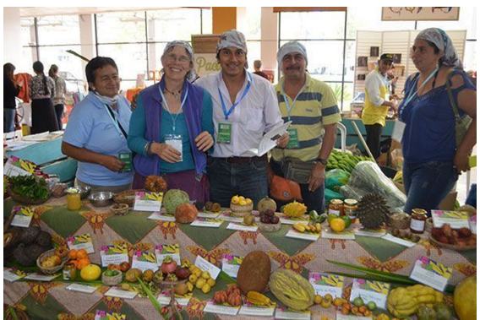
PRODUCCIÓN ESPECIALIZADA
Unión de productores
Producción especializada de productos
Disminución del costo medio por unidad producida
Precio
Exportación
Innovación
Distribución

Slide 42
BENEFICIO DEL USO DE ECONOMÍAS DE ESCALA
PRODUCCIÓN DE 100 FRASCOS DE MERMELADA 300G
Costos Fijos | Costo en dólares ($)
Ariendo | 0
Sueldo empleado (1) | 366
Teléfono + Internet | 20
Luz | 12
Agua | 8
Gas | 2
Costos variables
Materia Prima - Mora 25 kg | 83
Azucar 18,75 kg | 11
Limón | 2
Frascos de vidrio + tapa | 20
Etiqueta | 10
Distribución | 20
Costo total | 554
Costo unitario | 5,54
PRODUCCIÓN DE 1000 FRASCOS DE MERMELADA 300G
Costos Fijos | Costo en dólares ($)
Ariendo | 0
Sueldo empleado (2) | 732
Telefonía | 25
Luz | 22
Agua | 15
Gas | 3,6
Costos variables
Materia Prima - Mora 250 kg | 496,035
Azucar kg 187,50 | 93,75
Limón | 10
Frascos de vidrio + tapa | 120
Etiqueta | 50
Distribución | 100
Costo total | 1667
Costo unitario | 1,67

Slide 43


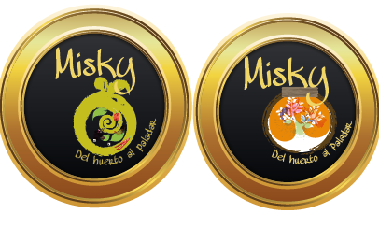
GENERACIÓN DE MARCA
Marca por producto más marca corporativa
Del huerto al paladar - 100% natural.
Misky - Delicioso
ESTRATEGIA DE MARCA
 | Cantidad | Precio Total
Insignias adesivas | 2500 | 260

Slide 44
PRECIOS Y PROMOCIONES
PRECIO PROMEDIO EPS ARTESANALES
ESTRATEGIA PROMOCIONAL
 | INSUMOS | Costo ($) | Costo Total ($) | Precio de Venta Normal ($) | Precio PACK ($)
Pack promocional | Empaque | 2,00 | 12,02 | 22.25 | 17.89
 | Mermelada Mora 300gr | 1,67
 | Mermelada Maracuya 300gr | 1,67
 | Mermelada Mix de frutas 300gr | 1,67
 | Aji con frutas 300gr | 1,67
 | Aji con jalapeños 300gr | 1,67
 | Pasta de tomate 300gr | 1,67
MARCA DE MERMELADA | PROMEDIO PRECIO SUPERMECADO | PROMEDIO DE PVP
FACUNDO | 1,95 | 1,96
FACUNDO LIGHT | 2,23 | 2,34
HELIOS | 4,11 | 4,32
HELIOS DIET | 3,80 | 3,99
PRONACA/ GUSTADINA | 1,94 | 2,04
SNOB | 2,16 | 2,27
SNOB LIGHT | 2,34 | 2,46
SUPERMAXI | 1,95 | 2,04
TOTAL GENERAL | 2,23 | 2,33
MERMELADAS LIGHT
PRESENTACIÓN | PROMEDIO PRECIO AFILIADO | PROMEDIO PVP
250 gramos | $ 2,23 | $ 2,34
310 gramos | $ 3,80 | $ 3,99
320 gramos | $ 2,34 | $ 2,46
Promedio General | $ 2,66 | $ 2,80

Slide 45



DISTRIBUCIÓN
Superintendencia de Control del Poder de Mercado emitió la resolución No. SCPM-DS- 075-2014
Manual de Buenas Prácticas de Supermercados
PRESUPUESTO SAMPLING DE PRODUCTOS
 | UNIDADES | PRECIO TOTAL
Producto de prueba | 12000 | $ 2.040,00
Distribución | 12000 | $ 2.000,00
TOTAL |  | $ 4.040,00
Apoyo MIPYMES, proveedores y de la EPS corresponderá obligatoriamente al 11% de las compras totales
Hasta cincuenta mil Dólares (USD 50.000,00), se pagará dentro del plazo de quince (15) días contados a partir de la fecha de entrega-recepción

Slide 46
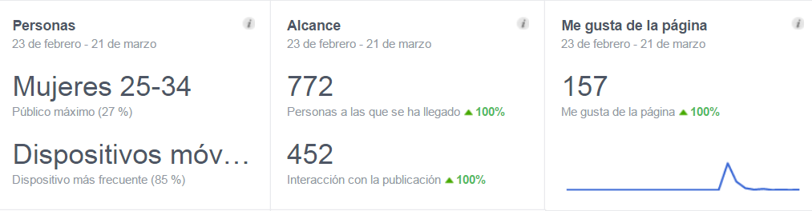
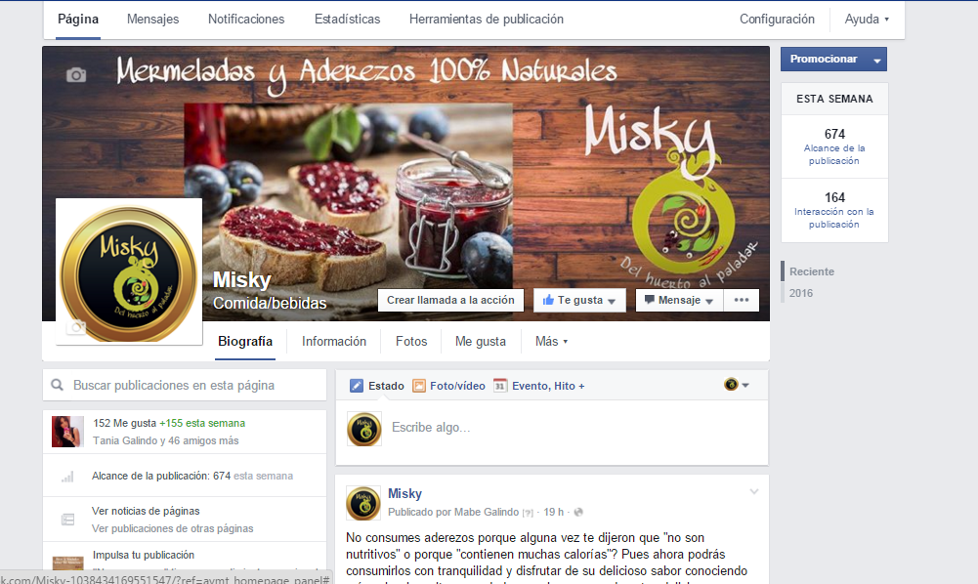
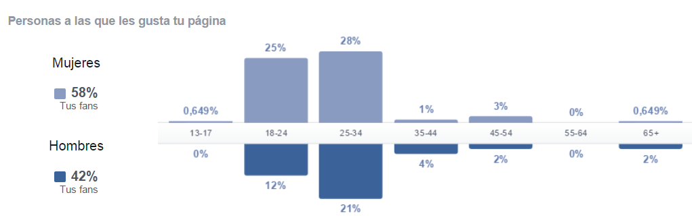
PROPUESTA DE PUBLICIDAD A TRAVÉS DE REDES SOCIALES

Slide 47
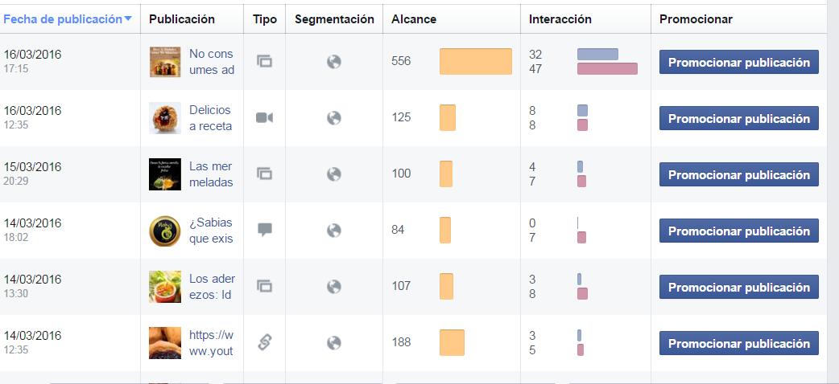
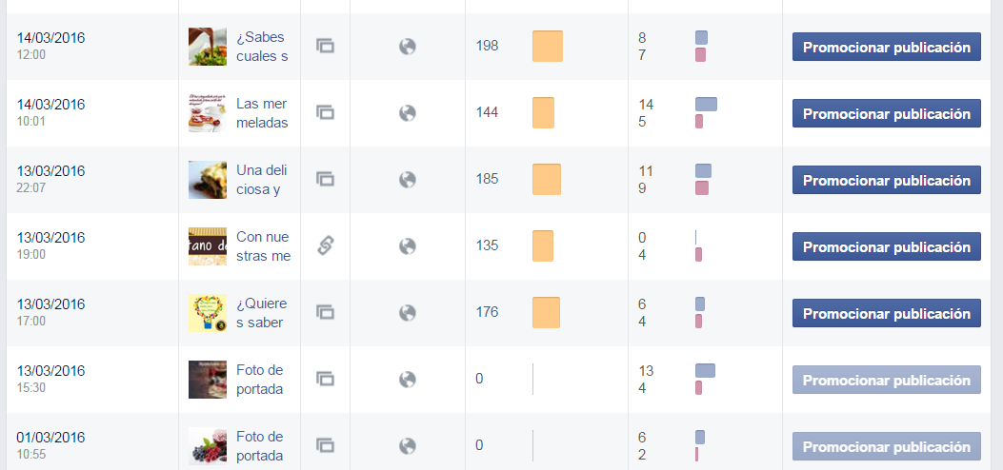
PROPUESTA DE PUBLICIDAD A TRAVÉS DE REDES SOCIALES
ACCIÓN | COSTO
Administración de la página web y de redes sociales mensual | $ 400,00
Creación de una página web y portal de compra online donde conste un catálogo con todos los productos de las organizaciones participantes, así como también la información de las mismas | $ 600,00
TOTAL | $ 1000,00

Slide 48
INSERTOS DIARIO EL COMERCIO
ESTRATEGIA DE COMUNICACIÓN
SECTOR | UBICACIÓN | M1 | M2 | M3
NORTE | República del Salvador y Naciones Unidas. Frente al Centro Comercal Quicentro. | 100 | 100 | 100
 | Avenida Amazonas y Mariana de Jesús. Avenida Amazonas y República. Sector CCI | 100 | 100 | 100
 | Avenida NN.UU y América. Plaza de las Américas. | 100 | 100 | 100
 | Avenida 12 de Octubre y Coruña. Sector Plaza Artigas | 100 | 100 | 100
 | Av. De la prensa y mariscal Sucre. Centro Comercial Condado. | 100 | 100 | 100
 | Av. 6 de Diciembre y Germán Alemán. CC Megamaxi | 100 | 100 | 100
CUMBAYÁ | Av. Interocéanica S/N Inmediaciones CC. Scala Shopping y Hopistal de los Valles. | 150 | 150 | 150
 | Pasaje a S/N Y vía interoceánica. Inmediaciones Universidad San Francisco, Paseo San Francisco | 150 | 150 | 150
 | Franciso de Orellana y Manabí. Inmediaciones del Parque de Cumbayá. | 150 | 150 | 150
VALLE DE LOS CHILLOS | Autopista General Rumiñahui y Av. San Luis. Inmediacione C.C. San Luis. | 150 | 150 | 100
 | Autopista General Rumiñahui y Av Ilaló. Inmediaciones C.C Plaza del Valle. El Triángulo | 150 | 150 | 150
 | TOTAL | 1350 | 1350 | 1300
ESTRATEGIA DE PUBLICITARIA CONVENCIONAL
Detalle | Cantidad | Costo
Impresión de volantes | 20000 | $ 1.020,41
Inserción Diario El Comercio Quito y Valles (Tumbaco, Cumbayá y Los Chillos) | 12000 | $ 2.000,00
Volanteo zonificado | 8000 | $ 500,00
Total |  | $ 3.520,41

Slide 49
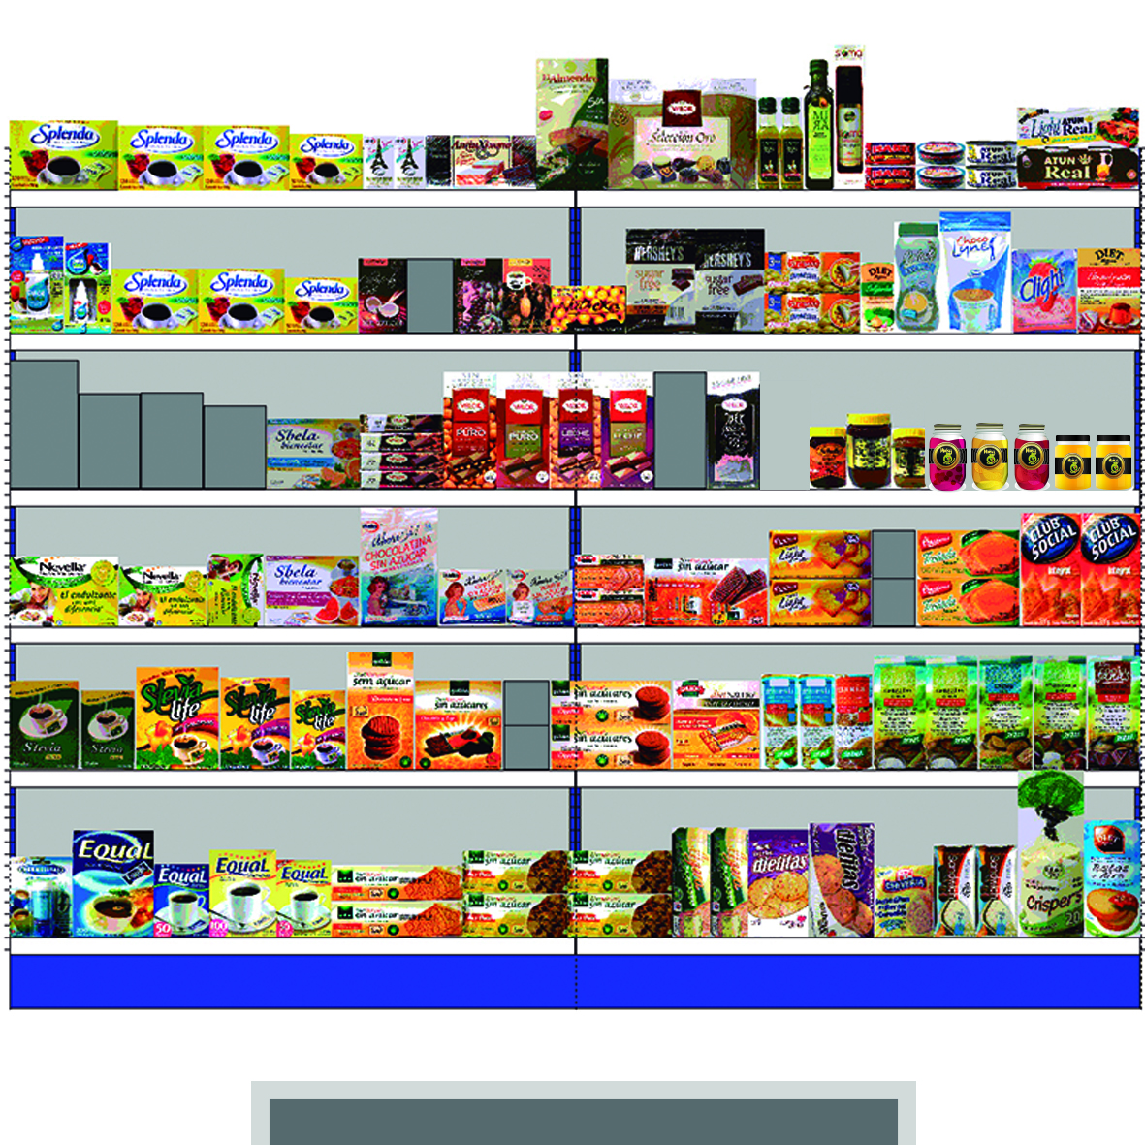
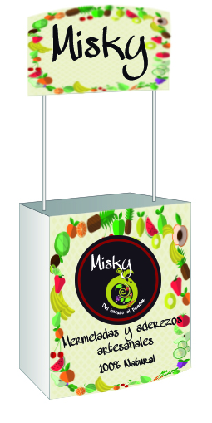
MERCHANDISING

Slide 50


COMUNICACIÓN Y RECORDACIÓN

Slide 51
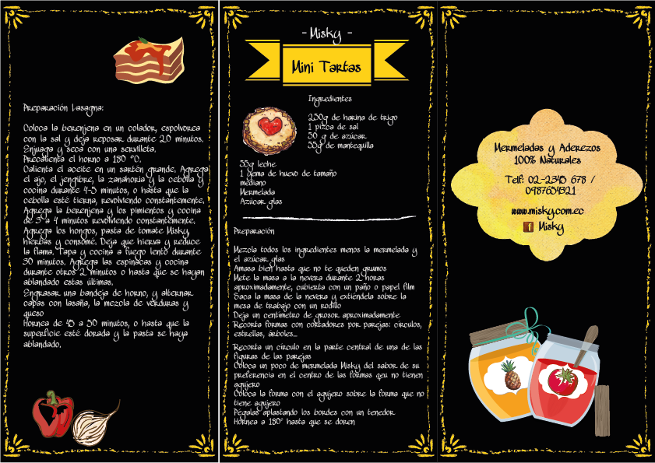
COMUNICACIÓN Y RECORDACIÓN

Slide 52
PRESUPUESTO GLOBAL
PRESUPUESTO GLOBAL
ESTRATEGIA | DETALLE | COSTO | COSTO TOTAL
Estrategia publicidad convencional | Impresión de volantes (20000) | $ 1.020,41 | $ 3.520,41
 | Inserción Diario El Comercio Quito y Valles (Tumbaco, Cumbayá y Los Chillos) - (12000) | $ 2.000,00
 | Volanteo zonificado (8000) | $ 500,00
Estrategia de publicidad por medios vistuales | Administración de la página web y de redes sociales mensual | $ 400,00 | $ 1.000,00
 | Creación de una página web y portal de compra online donde conste un catálogo con todos los productos de las organizaciones participantes, así como también la información de las mismas | $ 600,00
Stant Promocional | C.C. Quicentro Norte |  | $ 6.905,00
 | Alquiler del lugar | $ 2.500,00
 | Elaboracion de counter pvc brandeado con vinil automotriz adhesivo impreso a full color. Modular armable y desarmable con facilidad de transporte | $ 190,00
 | Material entregable (recetarios) | $ 350,00
 | Material entregable (imanes) | $ 150,00
 | Servicio de impulsadora AA para actividad por 6 horas por punto; incluye afiliacion al iess | $ 135,00
 | Uniforme | $ 120,00
 | Producto destinado a degustación | $ 30,00
 | C. C. San Luis Shopping y/o C.C. Scala Shopping
 | Alquiler del lugar | $ 2.500,00
 | Elaboracion de counter pvc brandeado con vinil automotriz adhesivo impreso a full color. Modular armable y desarmable con facilidad de transporte | $ 190,00
 | Material entregable (recetarios) | $ 350,00
 | Material entregable (imanes) | $ 150,00
 | Servicio de impulsadora AA para actividad por 6 horas por punto; incluye afiliacion al iess | $ 135,00
 | Producto destinado a degustación | $ 105,00
Sampling de Productos | Producto de prueba 30 gr (12000) | $ 2.040,00 | $ 4.040,00
 | Distribución (12000) | $ 2.000,00
TOTAL |  |  | $ 15.465,41

Slide 53
Punto de equilibrio actual
Nivel de ventas | Costo variable unitario | Costo variable total | Costo fijo | Costo Total | Precio de venta | Ingreso Total
0 | $1,46 | $0,00 | $408,00 | $408,00 | $3,25 | $0,00
1 | $1,46 | $1,46 | $408,00 | $409,46 | $3,25 | $3,25
500 | $1,46 | $730,00 | $408,00 | $1.138,00 | $3,25 | $1.625,00
PE $ |  |  | $740,78
PE u |  |  | 227,93

Slide 54
Punto de equilibrio con economías de escala
Nivel de ventas | Costo variable unitario | Costo variable total | Costo fijo | Costo Total | Precio de venta | Ingreso Total
0 | $0,87 | $0,00 | $0,80 | $0,80 | $3,25 | $0,00
1 | $0,87 | $0,87 | $0,80 | $1,67 | $3,25 | $3,25
500 | $0,87 | $435,00 | $0,80 | $435,80 | $3,25 | $1.625,00
PE $ |  |  | $1,09
PE u |  |  | 0,34

Slide 55
PUNTO DE EQUILIBRIO PROMOCION
Nivel de ventas | Costo variable unitario | Costo variable total | Costo fijo | Costo Total | Precio de venta | Ingreso Total
0 | $7,22 | $0,00 | $0,80 | $0,80 | $17,89 | $0,00
1 | $7,22 | $7,22 | $0,80 | $8,02 | $17,89 | $17,89
500 | $7,22 | $3.610,00 | $0,80 | $3.610,80 | $17,89 | $8.945,00
PE $ |  |  | $1,34
PE u |  |  | 0,07

Slide 57
CONCLUSIONES
Existe una diferencia marcada entre los emprendedores que decidieron ser parte de algún programa de una institución pública o metropolitana como Conquito, y los que no; ya que los que no forman parte han iniciado con mayor capital y han logrado obtener registros sanitarios para algunos o muchos de sus productos, por lo que han logrados comercializar sus productos en supermercados o en tiendas. Sin embargo estos emprendedores si esperan tener ayuda de estas instituciones en aspectos promocionales y de comunicación. De forma general los emprendedores que forman parte de programas de Conquito, han iniciado estos emprendimientos sin mucho capital de trabajo y por medio de las ferias que organiza esta agencia han logrado mejorar su situación económica, además esperan recibir ayuda en cuanto a la obtención de registros o notificaciones sanitarias, ya que los costos son altos y estos actores no tienen los ingresos suficientes para realizar esta inversión.
Las alianzas estratégicas con distribuidores son y van a ser la mejor opción para los productores de aderezos y mermeladas para llevar sus productos al mercado. Sea que se cree una relación con cadenas de supermercados, con sub distribuidores que lleven el producto a puntos de venta como tiendas de barrio o con tiendas virtuales con gran cantidad de tráfico.
A nivel nacional si bien no existe una cultura que demande productos de origen orgánico o que sean amigables con el ambiente o provengan del comercio justo, si existe una tendencia creciente de consumidores que empiezan a tomar en cuenta estas variables a la hora de comprar o consumir estos productos.

Slide 58
CONCLUSIONES
La mejor opción para potenciar la producción de aderezos y mermeladas de la economía popular y solidaria, es que las diferentes organizaciones de la eps y artesanales que se dedican a producir estos productos; se únan y se encaminen en la producción especializada de productos bajo una misma marca o empresa madre, de esta manera se lograría fomentar la producción por economías de escala disminuyendo costos y logren disminuir el valor monetario que es trasladado al consumidor, además se podrían estandarizar procesos para entregar productos de calidad y bajo las mismas directrices para todos los productores que se dediquen a producir bajo esta modalidad.
La generación de una marca que englobe a los productos artesanales y de la economía popular y solidaria, representará a largo plazo un mejor posicionamiento en el mercado, mayor cantidad de ingresos y fidelidad a la marca ya que los consumidores no compran productos sino marcas.
La fijación de precios en estos productos no es solo una cuestión de costos sino también del tipo de cliente y el valor que percibe de estos productos. Por lo tanto la estrategia que más se ajusta a las necesidades de estas organizaciones es la fijación de precios en base a la demanda y al valor.

Slide 59
RECOMENDACIONES
Se recomienda que las instituciones que dan apoyo a los emprendedores les brinden las herramientas necesarias para que puedan mejorar y ampliar a sus negocios, además que no sea un requisito el pertenecer a programas realizados por estas instituciones para ser parte de beneficios en ruedas de negocios, programas de comunicación o ferias de productos.
Fomentar alianzas estratégicas con distribuidores de productos que tienen la capacidad logística y financiera para distribuir productos en gran cantidad de puntos de venta a lo largo de la ciudad.
Aprovechar el crecimiento del mercado por consumir productos naturales, orgánicos, sin preservantes o químicos y ofertar mayor variedad de productos. Además se debe tomar en cuenta que los consumidores son mucho mejor informados y buscan consumir productos amigables con el ambiente.

Slide 60
RECOMENDACIONES
Agrupar 2 o más organizaciones productora de aderezos y mermeladas para optar por la especialización de productos, manejo de economías de escala y estandarización de procesos, trabajar bajo un mismo fin y empresa; de esta manera se lograran mayor beneficios mediante el trabajo en equipo.
Generar una marca que englobe a los productos artesanales y de la economía popular y solidaria ya que esto representará a largo plazo mayor diferenciación, un mejor posicionamiento en el mercado, mayor cantidad de ingresos y fidelidad a la marca ya que los consumidores no compran productos sino marcas.
Determinar y elegir adecuadamente el segmento de mercado que las organizaciones quieran satisfacer mediante sus productos, al final el éxito no se encuentra en producir variedad de alimentos, innovadores o no, se busca satisfacer las necesidades y deseos de los consumidores mediante una propuesta que aporte valor a los consumidores.

